Slide 1

স্বাগতম

Slide 2
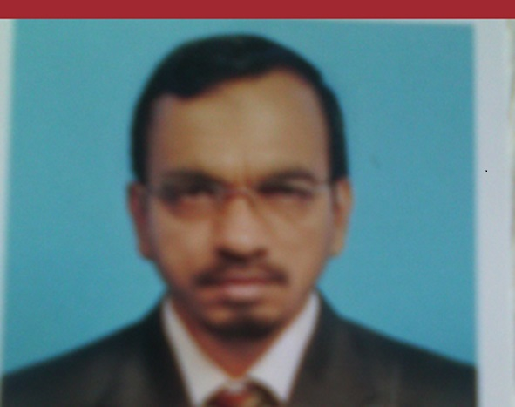

পরিচিতিঃ-
মো;আল আমিন হক শ্রেণিঃ৮ম
সহকারী শিক্ষক বিষয়ঃতথ্য ও
গোয়াল পাড়া উচ্চবিদ্যালয় যোগাযোগ প্রযুক্তি
ঠাকুরগাঁও সদর। অধ্যায়ঃ1ম
০১৭৩৫৮২২০৭৯

Slide 3
ভিডিও

Slide 4



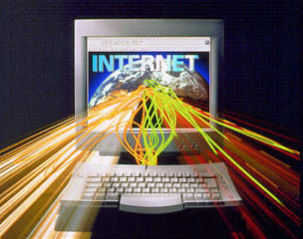

Slide 5

পাঠ শিরোনাম
তথ্য ও যোগাযোগ প্রযুক্তি

Slide 6
শিখনফল
১/তথ্য ও যোগাযোগ প্রযুক্তি কী বলতে পারবে?
২/তথ্য ও যোগাযোগ প্রযুক্তির ক্ষেত্রসমূহ লিখতে পারবে।
৩/তথ্য ও যোগাযোগ প্রযুক্তির উপকরণসমূহ ব্যাখ্যা করতে পারবে।

Slide 7
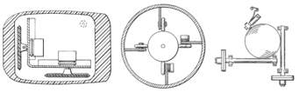
**১**
তথ্য ও যোগাযোগ প্রযুক্তি বা আইসিটি Information and communications technology (ICT)) সাধারণভাবে তথ্য প্রযুক্ত সমার্থক শব্দ হিসেবে ব্যবহৃত হয়। প্রকৃতপক্ষে তথ্য ও যোগাযোগ প্রযুক্তি এক ধরনের একীভূত যোগাযোগব্যবস্থ এবং টেলিযোগাযোগ, কম্পিউটার নেটওয়ার্কর ও তৎসম্পর্কিত এন্টারপ্রাইজ সফটওয়্যার, মিডলওয়্যার তথ্য সংরক্ষ্ণণ, অডিও ভিডিও সিস্টেম ইত্যাদির সমন্বয়ে গঠিত এমন এক ধরনের ব্যবস্থা যার মাধ্যমে একজন ব্যবহারকারী খুব সহজে তথ্য গ্রহণ, সংরক্ষণ, সঞ্চালন ও বিশ্লেষণ করতে পারেন।

Slide 8
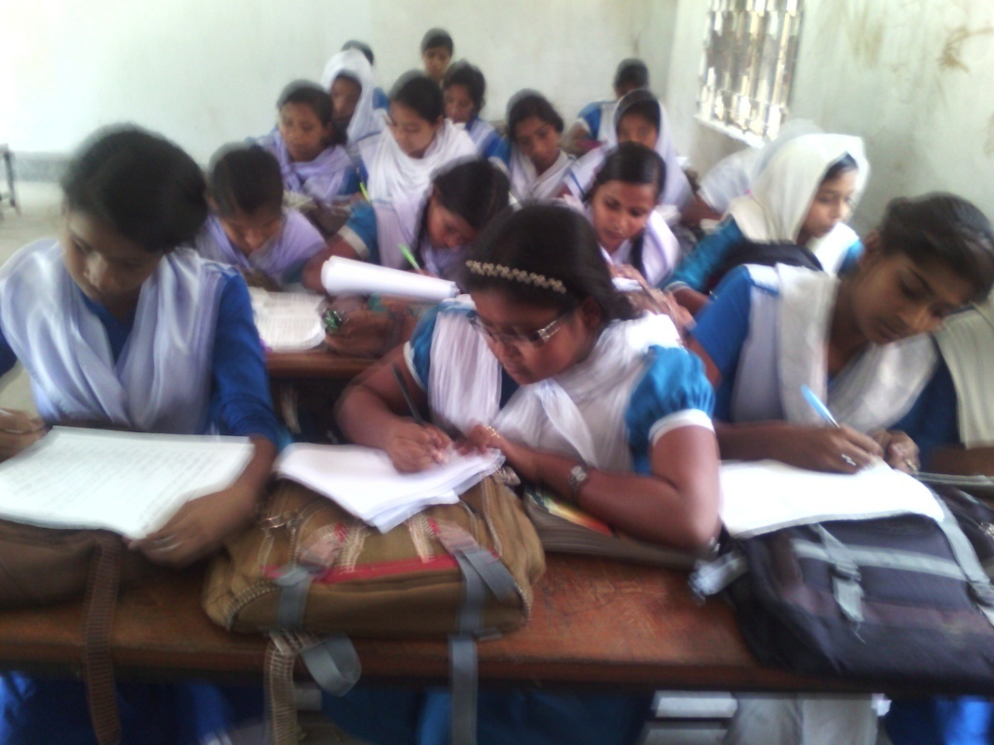
একক কাজঃ-
১/ ICT কী?
২/ একীভূত যোগাযোগব্যবস্থা ।
৩/ খুব সহজে তথ্য গ্রহণ, সংরক্ষণ সঞ্চালন করা যায় কী ভাবে।

Slide 9
একক কাজের উত্তরঃ-
১/Information and communications technology (ICT)) ,
২/ তথ্য ও যোগাযোগ প্রযুক্তি এক ধরনের একীভূত যোগাযোগব্যবস্থ এবং টেলিযোগাযোগ, যেমন কম্পিউটার নেটওয়ার্কর ।
৩/ কম্পিউটার নেটওয়ার্কর মাধ্যমে একজন ব্যবহারকারী খুব সহজে তথ্য গ্রহণ, সংরক্ষণ, সঞ্চালন ও বিশ্লেষণ করতে পারে।

Slide 10

**২**
তথ্য ও যোগাযোগ প্রযুক্তির ক্ষেত্রসমূহ,
তথ্য সংরক্ষণ প্রযুক্তি।
তথ্য আদান-প্রদান বা তথ্য যোগাযোগ (টেলিযোগাযোগ, কম্পিউটার নেটওয়ার্ক, ইন্টারনেট ইত্যাদি) প্রযুক্তি।
তথ্য প্রক্রিয়াকরণ প্রযুক্তি।
সঠিক তথ্য সংরক্ষন ও সরবরাহ করন।

Slide 11
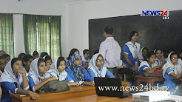
জোড়ায় কাজঃ-
তথ্য ও যোগাযোগ প্রযুক্তির ক্ষেত্রসমূহ ব্যাখ্যা কর।

Slide 12
**৩**
তথ্য ও যোগাযোগ প্রযুক্তির উপকরণসমূহ,
হার্ডওয়্যার
সফটওয়্যার
ডাটা
দক্ষ জনশক্তি
প্রক্রিয়া
নেটওয়ার্ক,

Slide 13
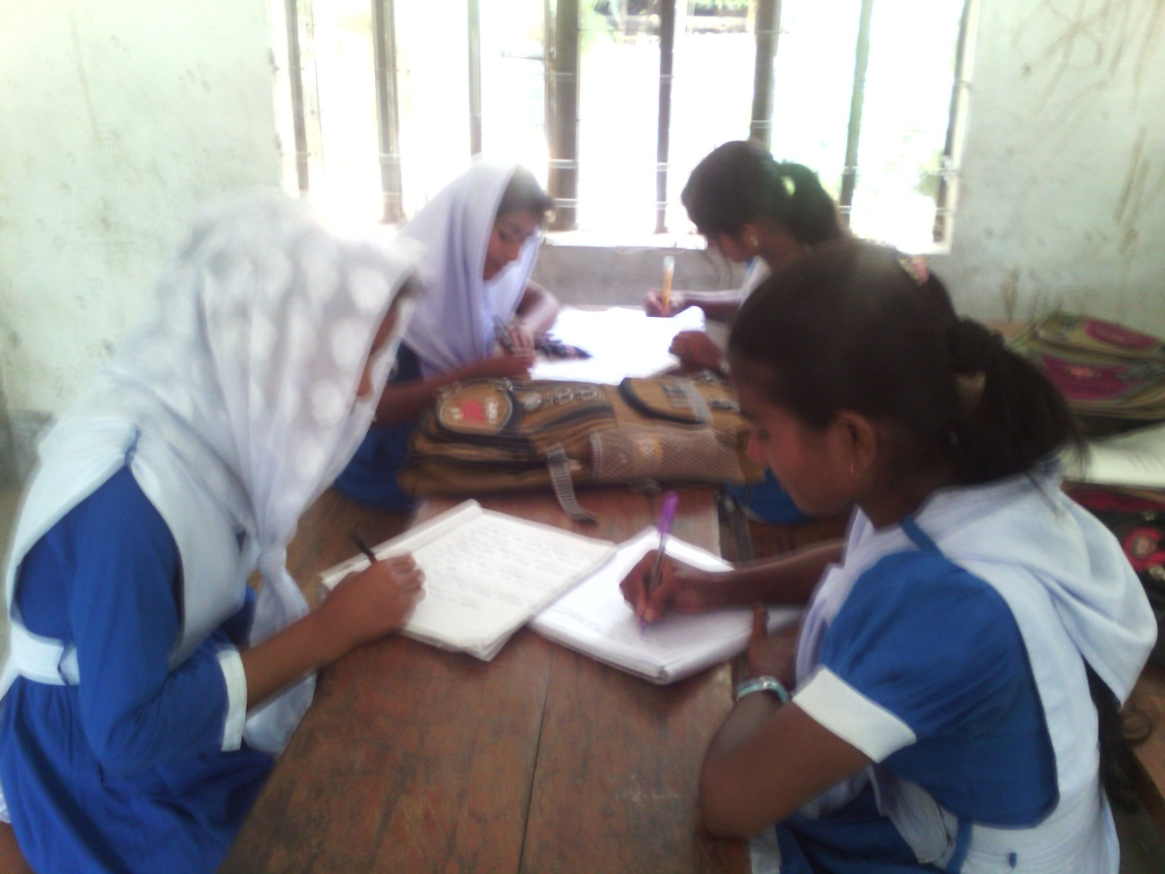
দলগত কাজঃ-
তথ্য ও যোগাযোগ প্রযুক্তির উপকরণসমূহ বিস্তারিত বর্ণনা কর।

Slide 14
পাঠমূল্যায়ণঃ-
১।ICT কী?
২।তথ্য ও যোগাযোগ প্রযুক্তির ক্ষেত্রসমূহ কয়টি?
ক) ৩ট, খ) ৪টি, গ) ৫টি, ঘ) ২টি,
৩। তথ্য ও যোগাযোগ প্রযুক্তির উপকরণসমূহ কয়টি।
ক) ৩টি, খ) ৫টি, গ) ৬টি, ঘ) ৭টি,

Slide 15
বাড়ির কাজঃ-
তথ্য ও যোগাযোগ প্রযুক্তি, (১৫ বাক্য)

Slide 16

ধন্যবাদ

